Slide 1

докладчик Филюшов Юрий Петрович
Энергоэффективное управление тяговым электроприводом транспортных средств
XI Сибирский транспортный форум
Новосибирск 2024

Slide 2
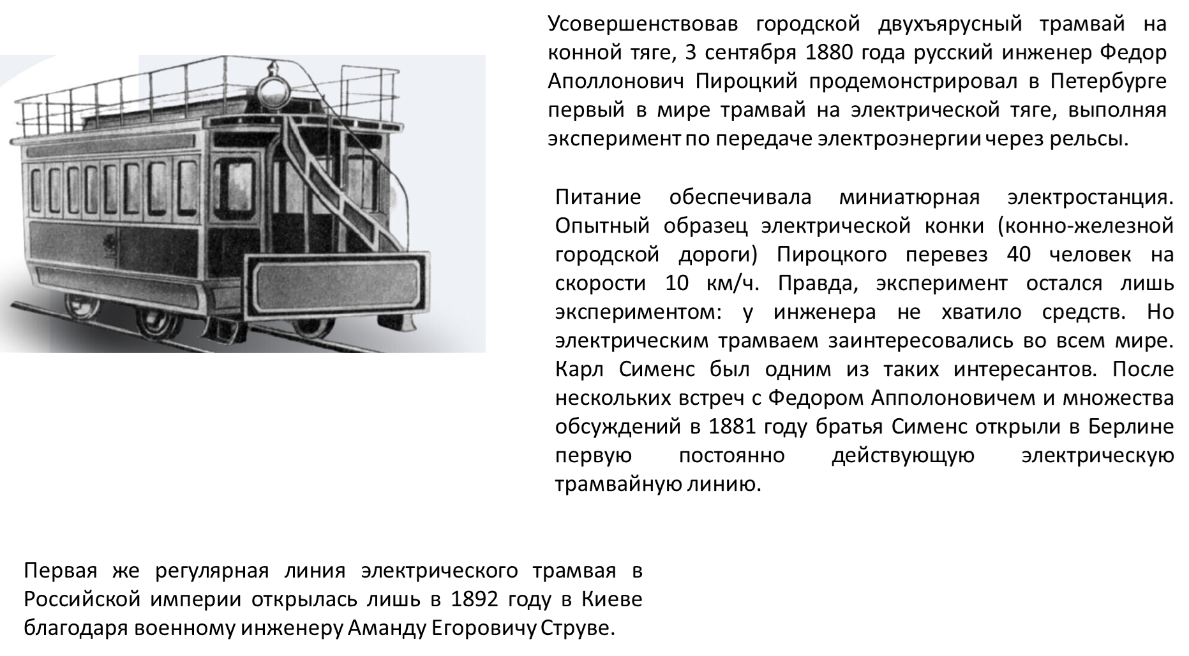

Slide 3
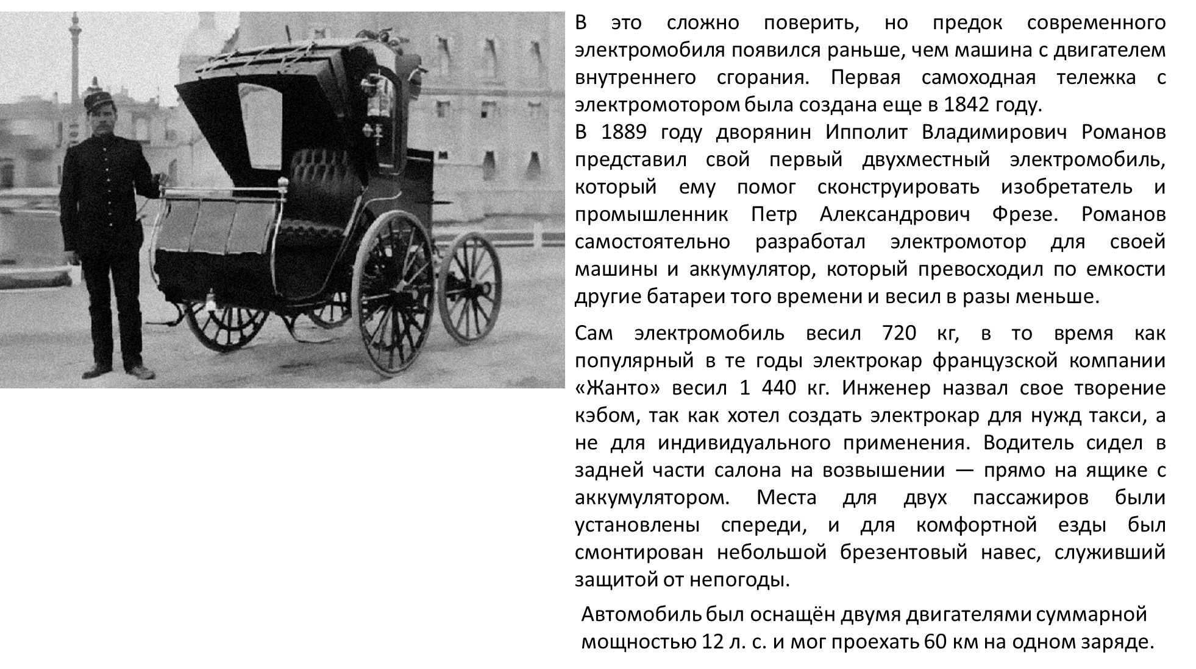
История электрического транспорта насчитывает уже более полутора веков
К концу XIX века количество электромобилей превышало количество машин с двигателем внутреннего сгорания. Их достоинства заключалось в простоте конструкции, простом уходе, быстром запуском двигателя.

Slide 4
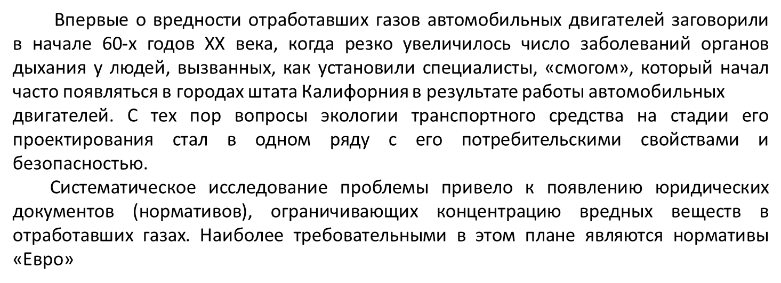
Сегодня автомобиль с двигателем внутреннего сгорания занимает лидирующее место по продажам во всем мире.
Сегодня мировые лидеры автомобильной промышленности уже ориентируют свою продукцию на перспективные требования стандарта «Евро» пятой версии.
За время действия стандартов «Евро» с 1993 года количество вредных веществ в отработанных газах (ОГ) снизилось более чем в 2 раза.

Slide 5
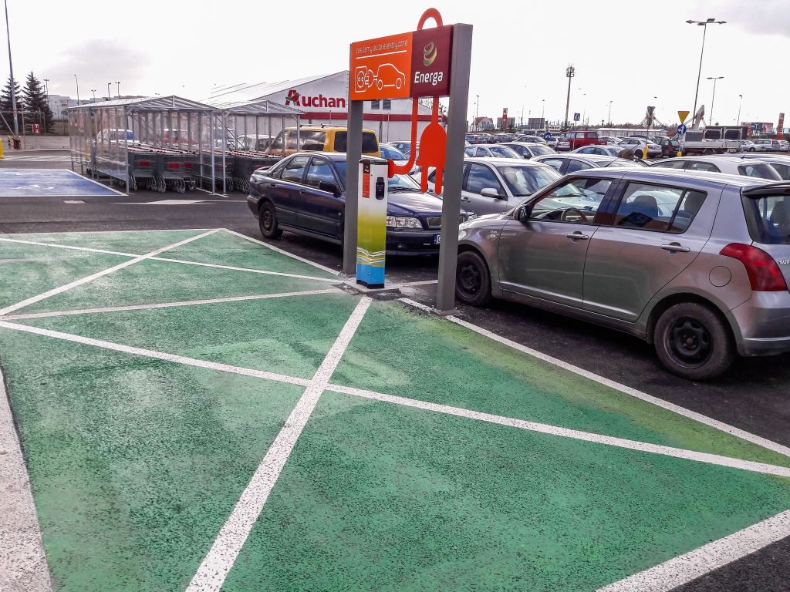
Автомобили сделали нашу жизнь удобней, но, несмотря на экологические стандарты, экологические проблемы мало изменились. Нет ничего удивительного что первый показ электромобиля Tesla Model S в 2009 году произвёл фурор.
Электромобилем является транспортное средство, приводимое в движение тяговым двигателем, питающимся от автономного источника электроэнергии.
За счёт преобразования электрической энергии, запасённой в аккумуляторе, в механическую, осуществляется его движение.
Классификация технологических возможностей производства тяговых электродвигателей заключается в реализации конструкций машин постоянного и переменного тока.
К недостаткам машин постоянного тока можно отнести высокую трудоёмкость обслуживания, необходимостью организации периодических замен щёток и коммутаторов щеточно-коллекторного узла

Slide 6
С развитием силовой электроники и микропроцессорной техники машины переменного тока начинают занимать лидирующее место применения в транспорте.
По сути, сегодня наблюдается переломный момент.
Силовой установкой электрического транспорта является тяговый электропривод, в состав которого входит электрическая машина и система управления.
Управление двигателем глубоко интегрировано со всеми системами электромобиля.
Основными задачами проектирования электрических машин являются:
повышение скорости,
повышение крутящего момента на валу двигателя,
увеличение пробега электрического транспорта на одной зарядке аккумулятора.

Slide 7
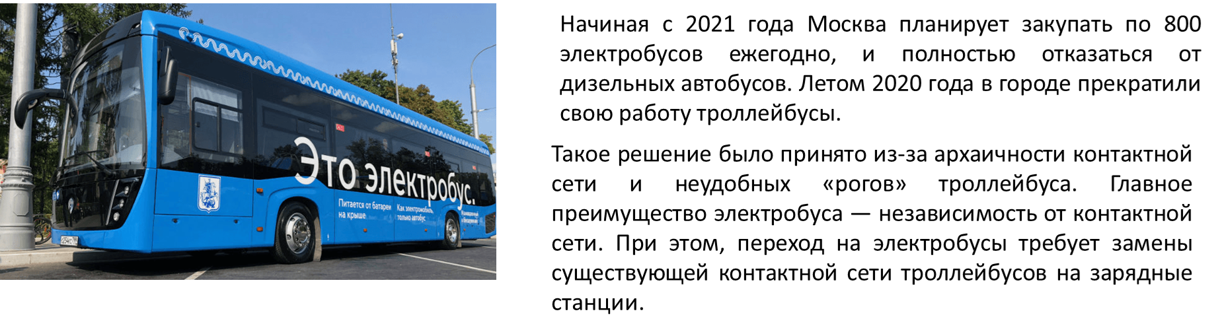
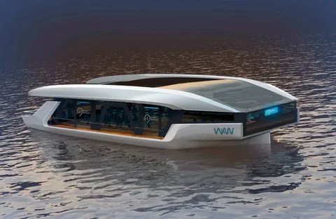
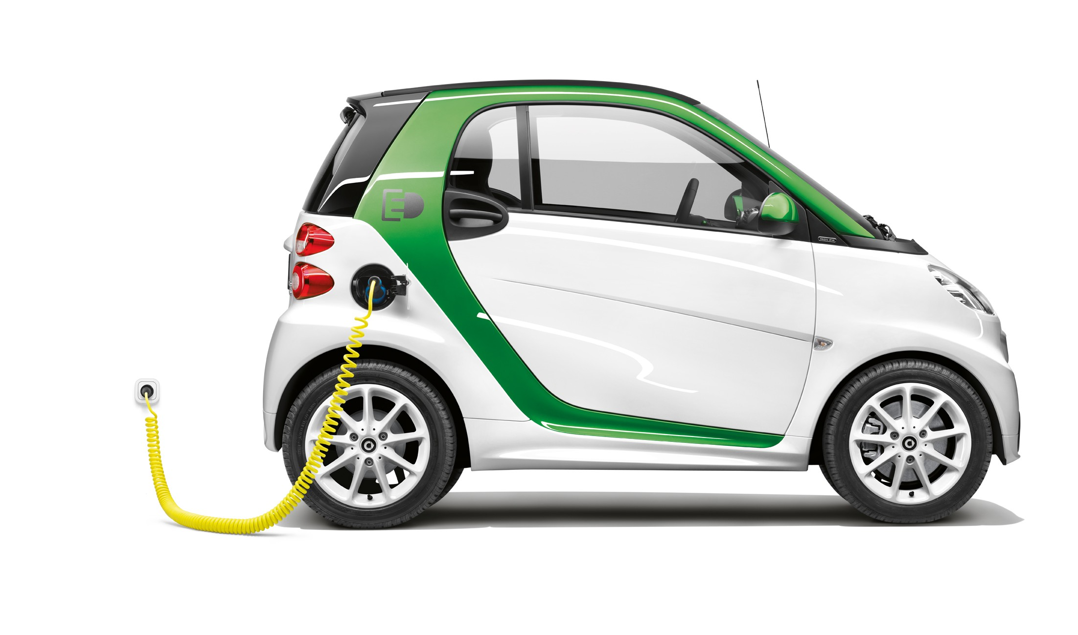

Slide 8
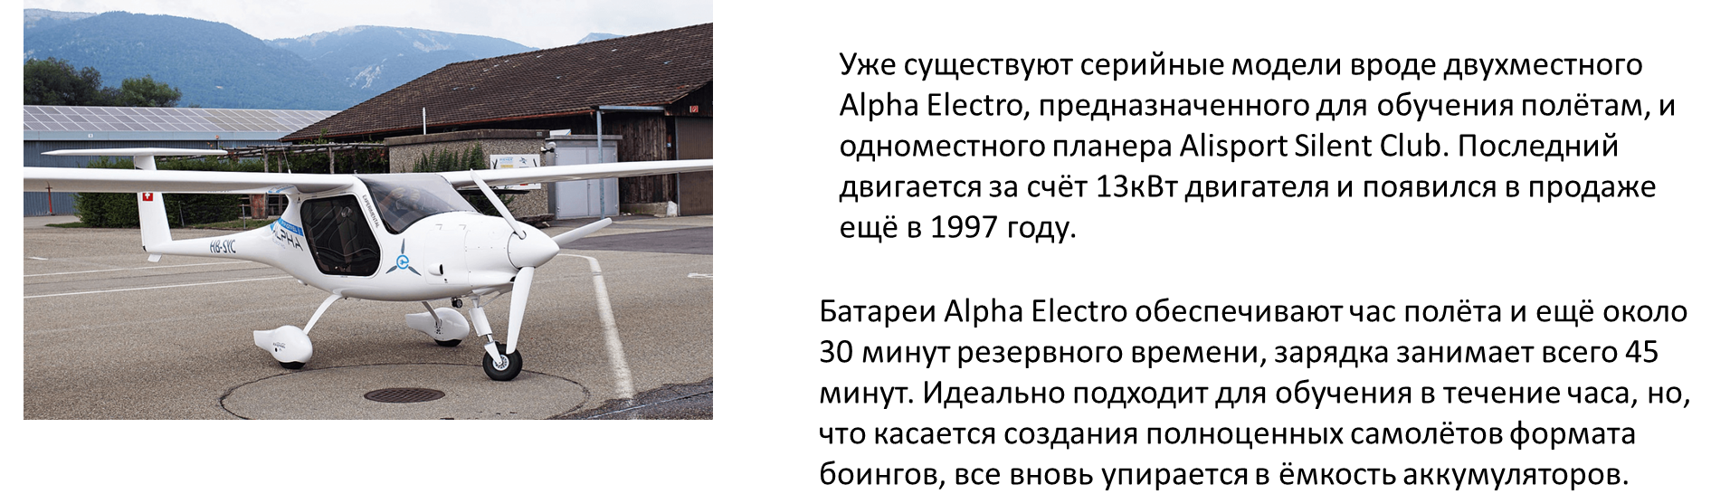
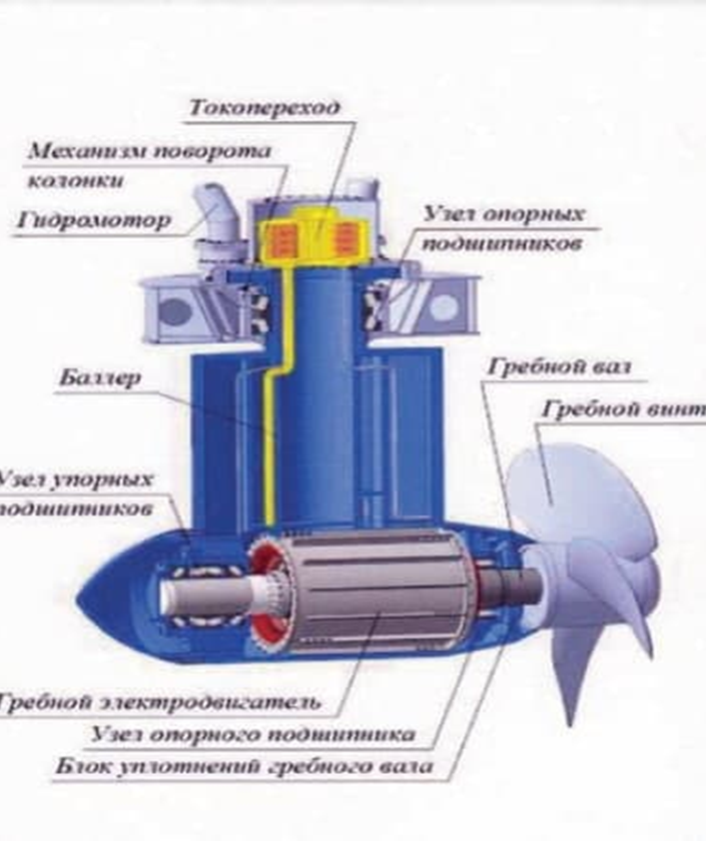
Электрические машины на судне работают в значительно более тяжёлых условиях. Объясняется это тем, что судно является мореходным сооружением. Электрические машины подвержены воздействию повышенной вибрации, периодическим наклонам при кренах и дифферентах, вызываемых качкой судна.
В перспективе, с точки зрения экологичности, наилучшие показатели имеют транспортные средства с водородным двигателем, работающие на топливных элементах. Но на пути их внедрения стоят многочисленные проблемы, преодоление которых может потребоваться много времени.
Судовые движители Azipod.

Slide 9
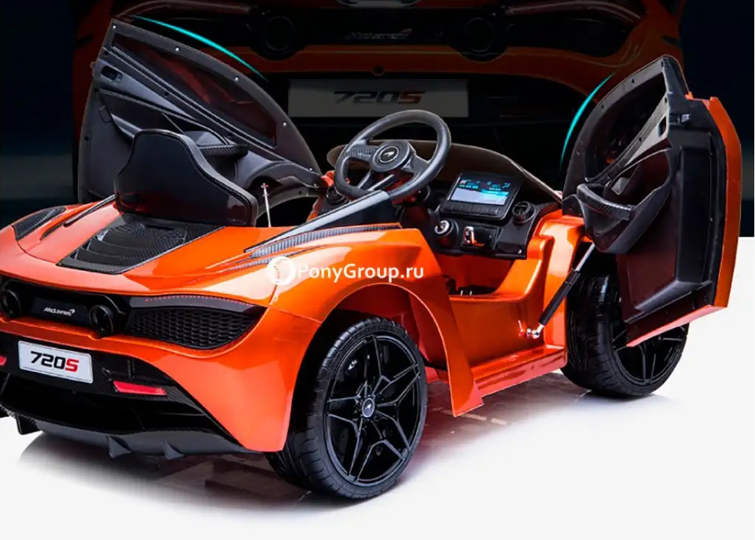
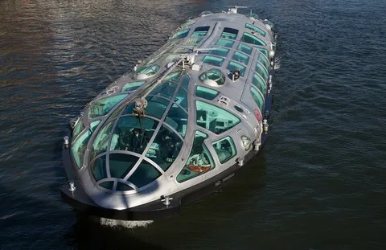
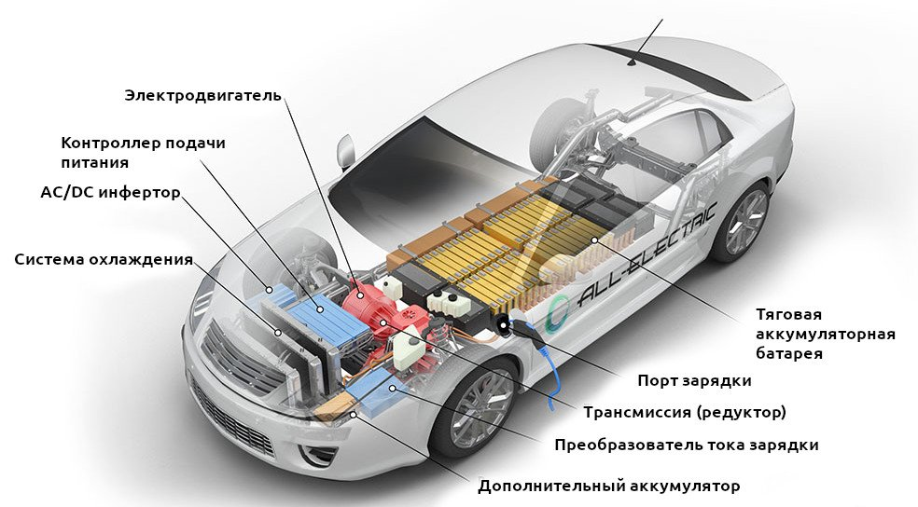
Увеличение пробега электрического транспортного средства на одной зарядке аккумулятора является важной задачей, для решения которой прикладываются усилия многих исследователей. Здесь намечаются два направления.
1. за счёт использования аккумуляторов повышенной ёмкости и оптимизации управления аккумуляторными батареями.
2. за счёт повышения эффективности процессов электромеханического преобразования энергии в тяговом двигателе при ограничении напряжения и тока.

Slide 10
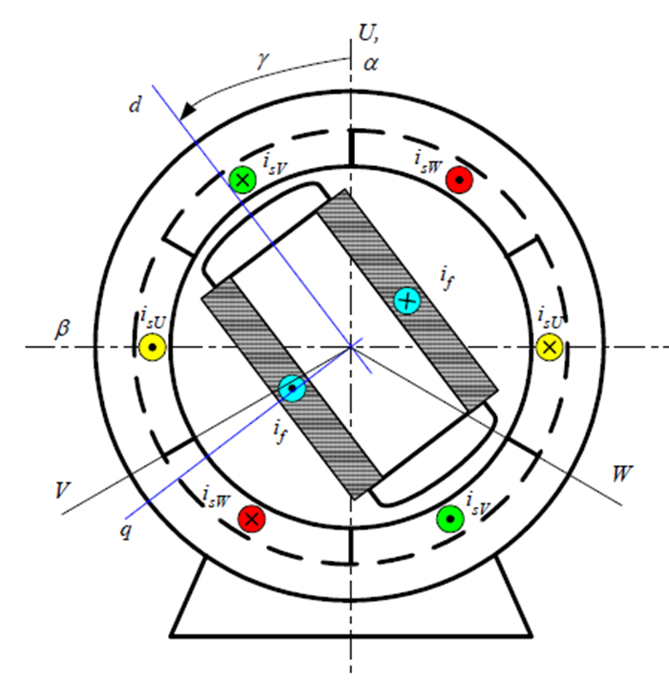
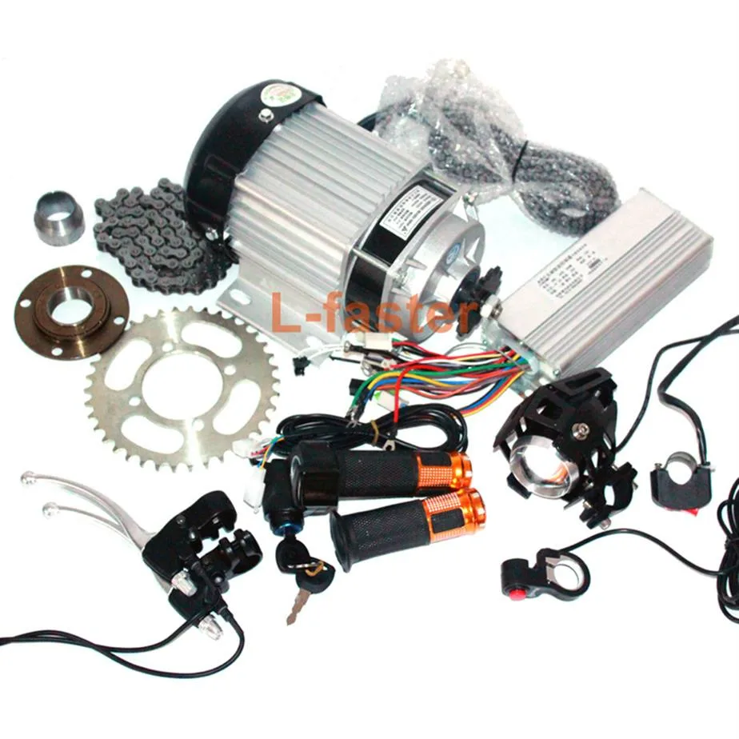
Наиболее эффективными средствами электромеханического преобразования энергии являются синхронные двигатели с постоянными магнитами (СДПМ). Появление дешёвых высококоэрцитивных магнитов, создающих сильные магнитные поля в малых габаритах, обеспечивает широкое применение синхронных машин в транспорте.
Законы управления синтезируются на основе математического описания синхронной машины с постоянными магнитами и определяют эффективность электромеханического преобразования энергии для движения транспортного средства.

Slide 11
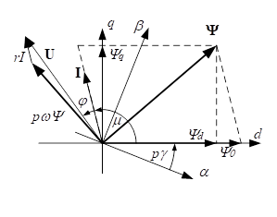
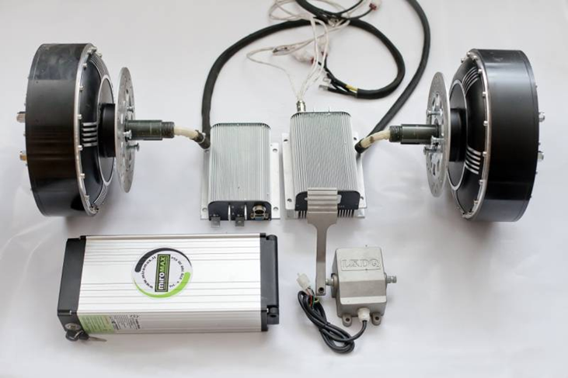
Проведённые исследования показывают, что эффективность работы электрической машины зависит от закона управления, определяющего положение векторов.
Несмотря на простую конструкцию явнополюсной синхронной машины, нелинейная зависимость электромагнитного момента от тока, усложняет решение задач синтеза управления по минимуму тока (минимум тепловых потерь).
Известно техническое решение, представленное в описании изобретения заявки на патент Японии № 2006 - 121855, где управление формируется с помощью карты памяти, в которую заносятся результаты экспериментальных исследований работы явнополюсного двигателя, полученных в условиях минимума тепловых потерь при различной нагрузке.
Другое решение, представлено в описании изобретения RU № 2397601, где сигналы задания токов в системе вращающихся координат формируются посредством аппроксимации нелинейных функций.
Транзисторная система широтно-импульсной модуляции инвертора обеспечивает преобразование напряжения аккумуляторной батареи в трёхфазное напряжение, подводимое к обмоткам двигателя, требуемой амплитуды и фазы. Использование микропроцессорной техники позволяет, не удорожая конструкции тягового электропривода, применять сложные законы управления электрической машиной, обеспечивающие экономичное движение электромобиля.

Slide 12
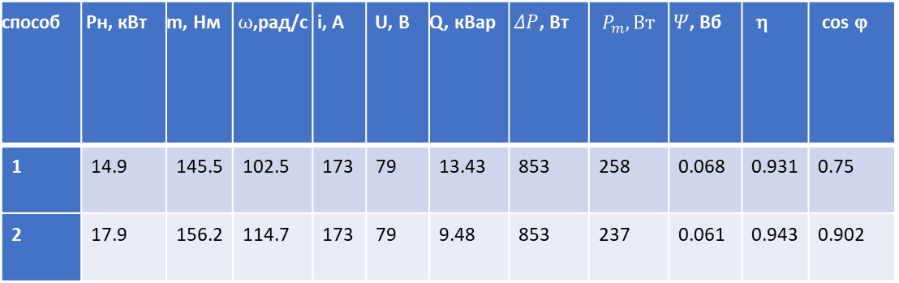
Функция энергетического состояния
Управление по минимуму тока явнополюсным синхронным двигателем с постоянными магнитами улучшает эффективность использования мощности, подводимой к обмоткам двигателя.
За счёт снижения реактивной мощности, циркулирующей в обмотках двигателя, его максимальная угловая скорость существенно увеличивается.
За счёт более эффективного преобразования энергии, скорость двигателя увеличивается на 11.4%, крутящий момент на 7.5%, мощность, затрачиваемая на перемещение машины, на 20%, что позволяет, сравнивая с оценками стандартного управления двигателем током по поперечной оси, увеличить пробег электромобиля без изменения ёмкости аккумуляторной батареи.
способ | Pн, кВт | m, Нм | $ω$,рад/с | i, А | U, В | Q, кВар | $ΔP$, Вт | $$P_{m}, Вт$$ | $Ψ$, Вб | η | cos ϕ
1 | 14.9 | 145.5 | 102.5 | 173 | 79 | 13.43 | 853 | 258 | 0.068 | 0.931 | 0.75
2 | 17.9 | 156.2 | 114.7 | 173 | 79 | 9.48 | 853 | 237 | 0.061 | 0.943 | 0.902
Для реализации энергоэффективных законов необходимо линеаризовать структуру управления двигателем.
В нашем университете на кафедре Электрооборудования и автоматики разрабатываются такие законы управления.

Slide 13
Сложность синтеза управления явнополюсной синхронной машиной с постоянными магнитами по минимуму тока заключается в том, что электромагнитный момент нелинейно зависит от произведения двух переменных, которые изменяются при работе двигателя. От качества линеаризации зависит положение векторов, доставляющее минимум потерь и точность управления.
В СГУВТ разработан закон управления, обеспечивающий линейную зависимость электромагнитного момента от задания в условиях минимизации тепловых потерь.
На примере синтеза, рассмотренного в патентном документе RU № 2397601 на слайде представлен закон управления. Более подробно синтез управление рассмотрен в последнем номере журнале «Электротехника».
Сегодня, по мнению докладчика, реализация предлагаемого закона управления синхронной машиной с постоянными магнитами более перспективно, оставляя на перспективу применение водородного двигателя работающего на топливных элементах.

Slide 14
СПАСИБО ЗА ВНИМАНИЕ!

